Slide 1
Тест по теме: «Природные ресурсы»
1. Что называют «черным золотом»: А) уголь; В) черноземы; C) нефть; D) ягоду чернику.
2. Что называют «голубым топливом»: А) природный газ; В) дрова; C) керосин; D) бензин.
3. Что называют «мягким золотом»: А) пушнину; В) черноземы; C) торф; D) ягоду чернику.
4. По какому природному богатству Западная Сибирь лидирует в мире: А) уголь; В) природный газ; C) нефть; D) золото.
5. Установите соответствие между месторождением и его названием: см карта .
1-С; 2-А; 3-А; 4-В; 5-1-А ; 2-С; 3-В; 4-Е; 5-D
выход
ответы

Slide 2
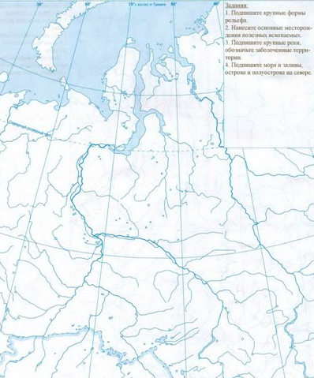
Тест
1. Установите соответствие:
Уренгой
Ямбург
Медвежье
Сургут
Нижневартовск
1
2
3
5
4
назад
выход

